Slide 1
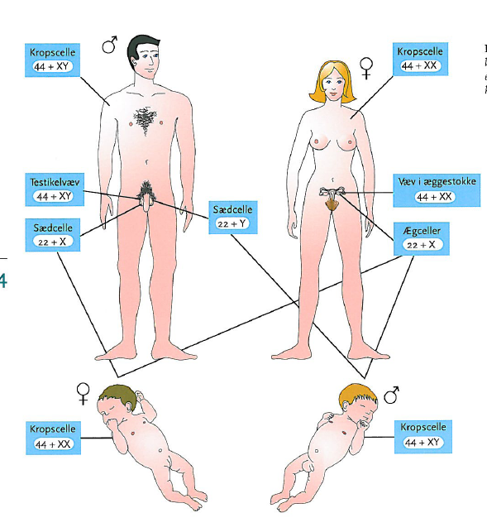
Kromosomtal i forskellige væv hos mennesket

Slide 2
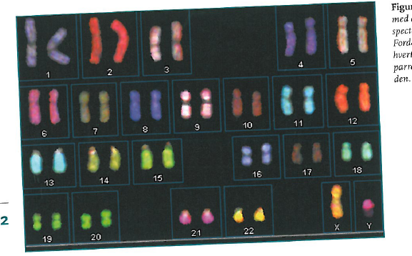
Karyotype af en mand

Slide 3
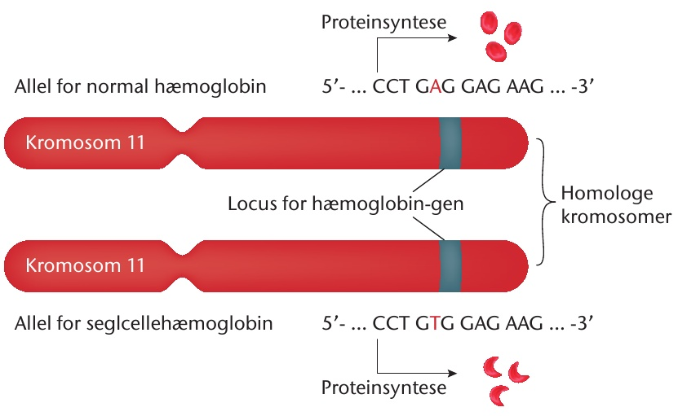
gen/DNA-mRNA-protein

Slide 4
Vigtige begreber
Gen – allel
(gen – arveanlæg – allel – to varianter af et arveanlæg)
Fænotype – genotype
Dominant – ressesiv
Homozygot – heterozygot
Arvegang – autosomal /Kønsbunden
Krydsningsskema

Slide 5
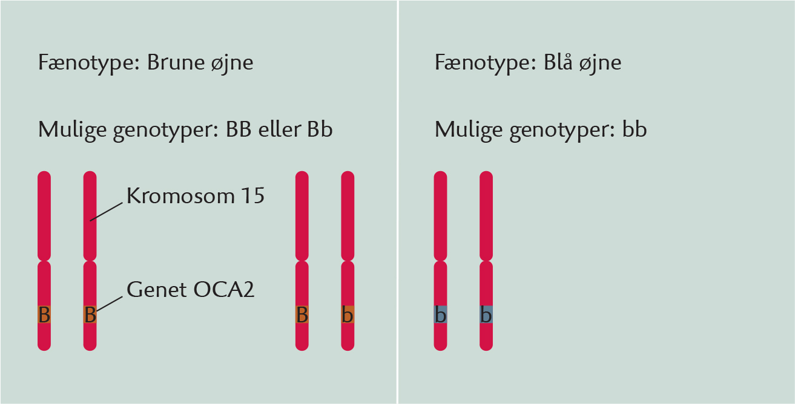
Genotyper – Homozygot og Heterozygot

Slide 6
Fænotype
Fænotypen er resultatet af genotypen – og det som kommer til udtryk rent fysisk ( det vi kan se).

Slide 7
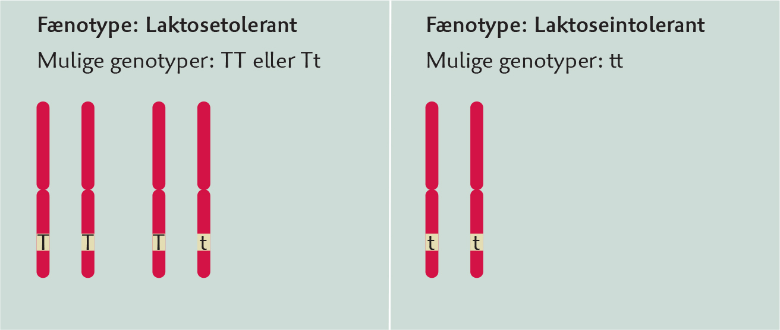
Monogen egenskab – et gen bestemmer om har egenskaben (sygdom)

Slide 8
Formål med et krydsningsskema
Man vil gerne de de mulige genotyper, som kan forekomme når de genotyper krydses.

Slide 9
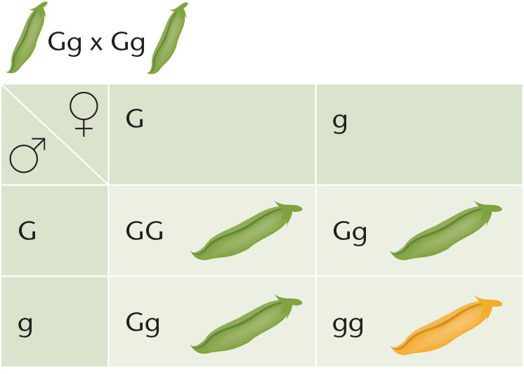
Krydsningsskema
G – grøn –dominant – g- gul -ressesiv

Slide 10
Så regner vi en opgave
Opgave 1- Huntingtons chorea.
I nogle familier optræder den alvorlige sygdom Huntingtons chorea. Det er en nervesygdom, der ytrer sig ved tiltagende rystelser og lammelser, og som ender med døden i 30-40 års alderen.
Sygdommen skyldes tilstedeværelsen af et dominant gen H.
Det tilsvarende recessive gen kaldes h.
Tegn arvegangen (et krydningsskema) for HH x hh.
Tegn arvegangen for to heterozygote forældre.
I en børneflok er der to raske børn og to børn, der lider af Huntingtons chorea.
Hvilke genotyper kan forældrene have haft?
Opskriv forskellige muligheder.

Slide 11
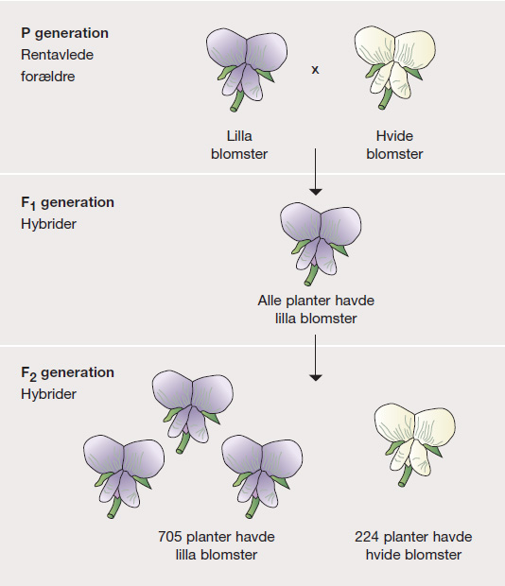

Slide 12
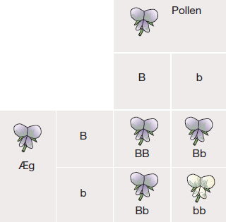
Krydsningsskema

Slide 13
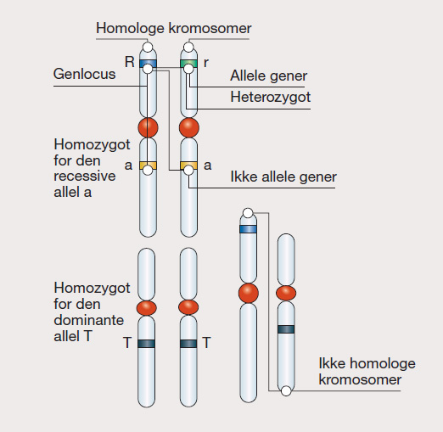
Kromosomer

